Slide 1
Bröstkirurgi
Jämförelse av smärta och illamående före och efter byte till TIVA på Op i Sundvall

Slide 2
Bakgrund
Som tradition har anestesimetoden för bröstkirurgi i Sundsvall varit Sevofluran + Fentanyl. Vid en genomgång av SPOR-data påvisas att vi har mer illamående än snittet i landet på sjukhus av motsvarande storlek. Vi ville gå ifrån gas-anestesi till förmån för TIVA på dessa patienter.
Ny metod: Propofol + Ultiva, Betapred 8 mg (höjning), Catapresan 1 ug/kg. Fentanyl vid mindre ingrepp. Kombination av Fentanyl och lågdos Morfin mot slutet för att undvika onödigt stora morfindoser som hänger i länge postop och Fentanyl för smärtlindring vid övergång från Operation till uppvak. I tillägg frikostigt med lokalbedövning i operationssår av operatör.
Förändringen genomfördes innan sommaren 2025.

Slide 3
Mätpunkter
Baseline
Från: 2023-01-01
Till: 2024-11-01
Operationskod: HA
Antal: 555/13122 (Operationsavdelningen i Sundsvall/Centrallasarett)
Nyläge
Från 2025-07-01
Till 2026-09-21
Antal: 425/8650 (Operationsavdelningen i Sundsvall /Centrallasarett)

Slide 4
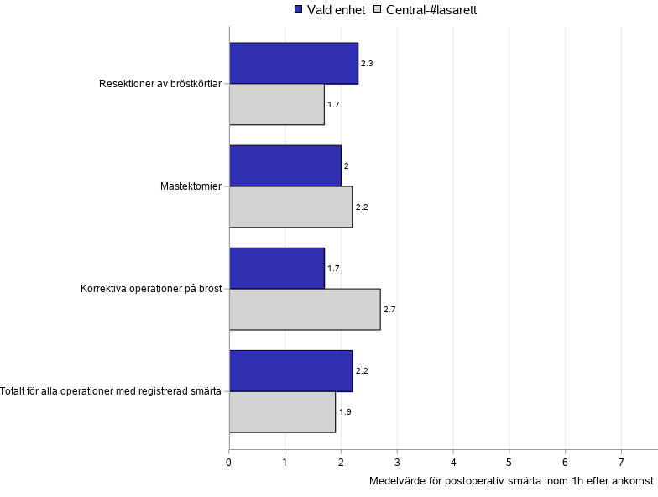
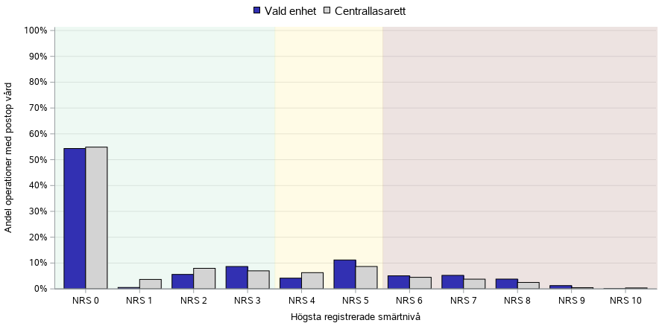
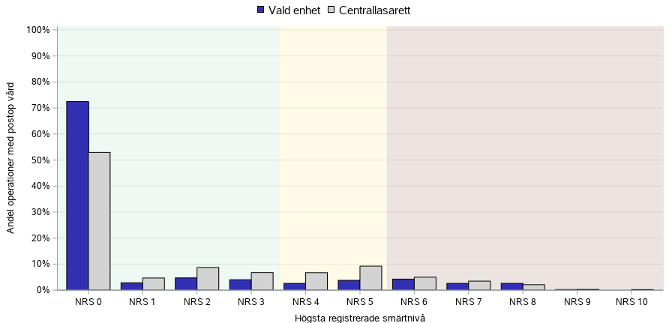
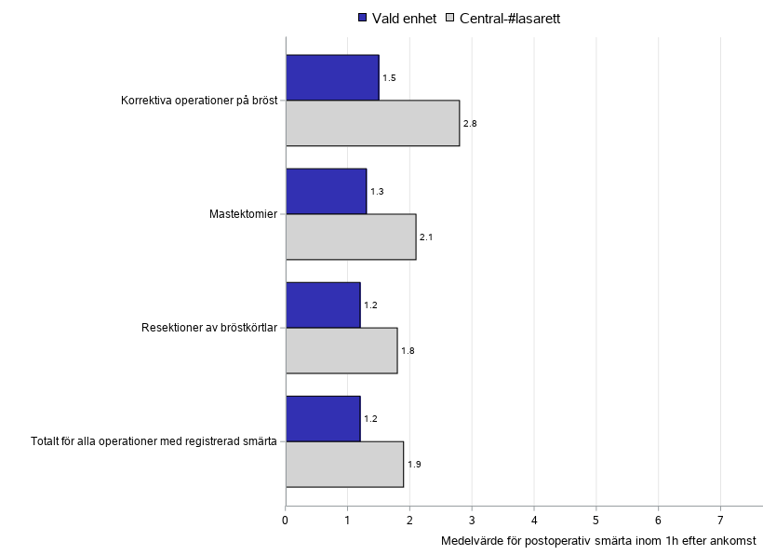
Smärta < 1h (före vs efter)
Före
Efter

Slide 5
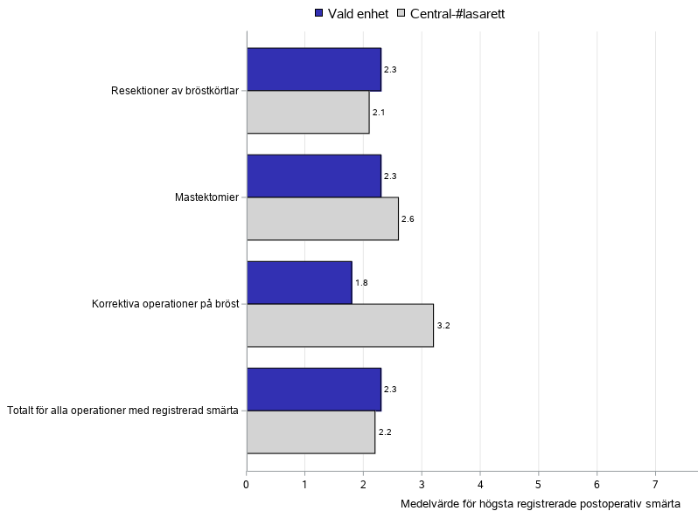
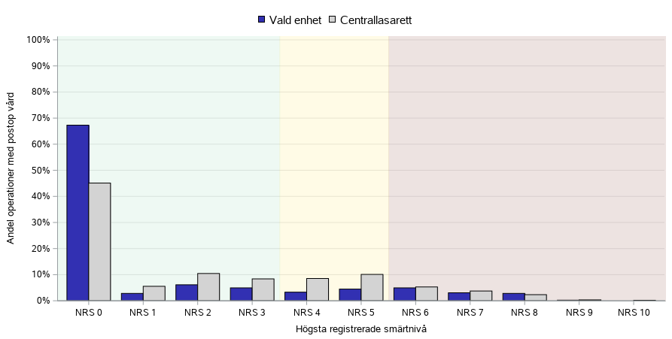
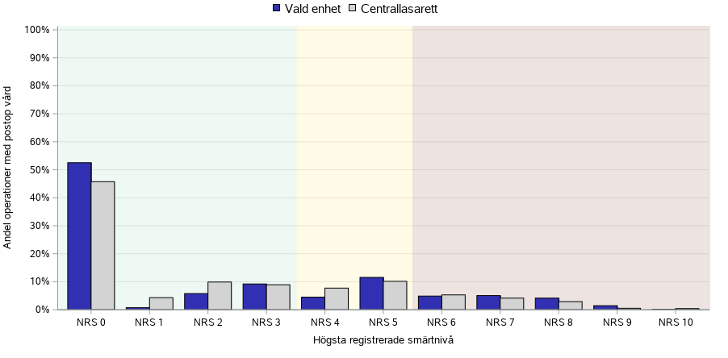
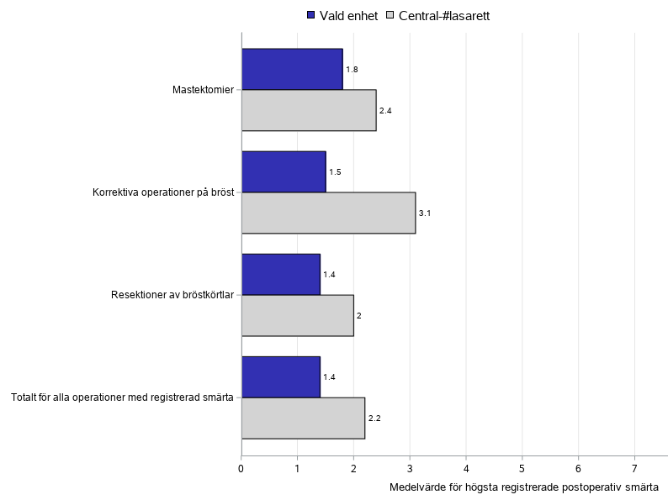
Högsta smärta (före vs efter)
Före
Efter

Slide 6
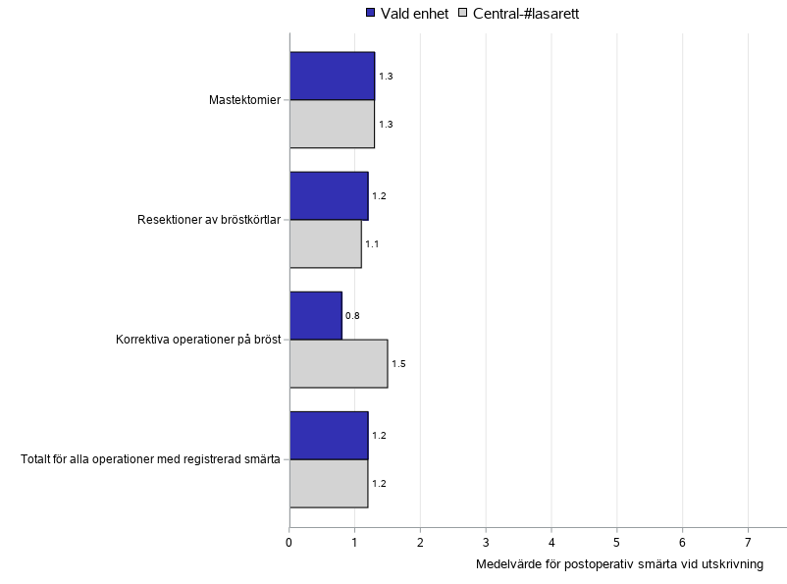
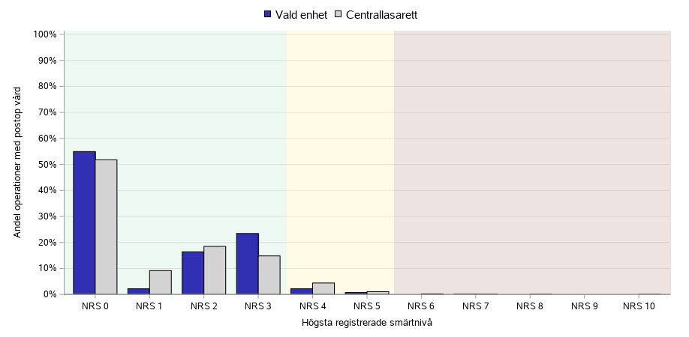
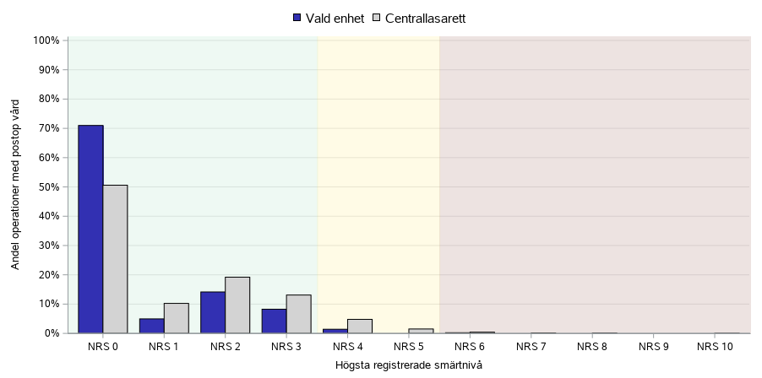
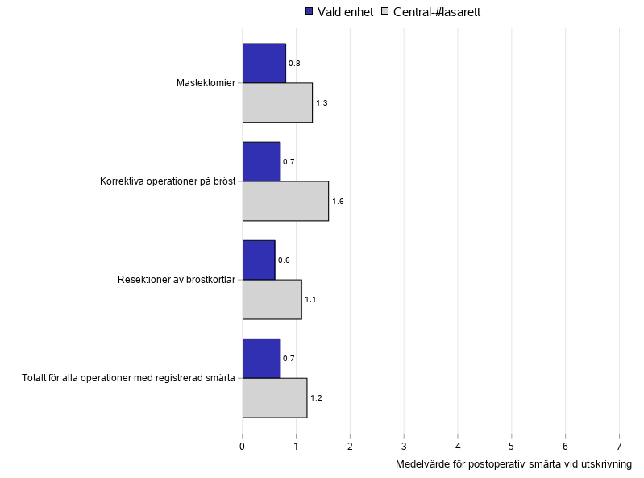
Smärta vid utskrivning (före vs efter)
Före
Efter

Slide 7
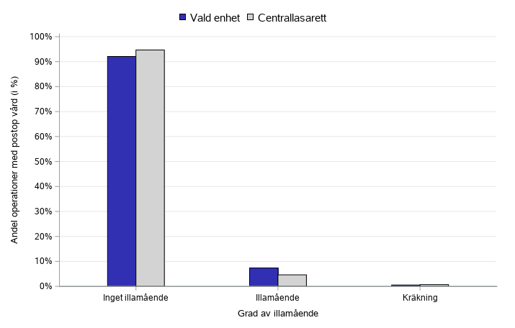
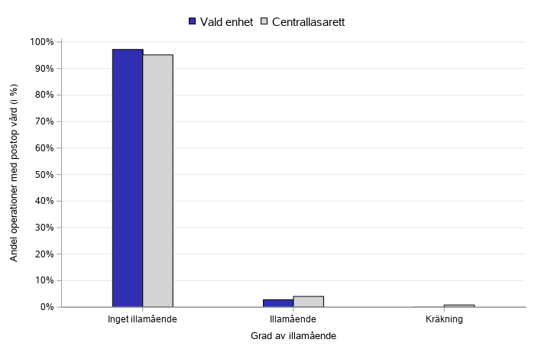
Postoperativt illamående (före vs efter)

